Slide 1
Brobygning afklarer
Den oplagte mulighed for at tiltrække til HHX og HTX
Undersøgelse af unges oplevelse af brobygning på HHX og HTX.
Herunder kendskab til gymnasieretninger hos elever,
der har valgt brobygning på de erhvervsfaglige gymnasiale uddannelser.
En del af Adfærdsundersøgelse HHX og HTX.
August 2021 - december 2021
Ved Danske Erhvervsskoler- og Gymnasier.
I samarbejde med 25 partnerskoler.
Undersøgelsen er udført af
Ann-Sophie Frohmé Schultz, projektkonsulent

Slide 2
Formål med undersøgelsen
Unges oplevelse af brobygningsforløb på HHX og HTX. Analysen bringer resultater der peger på brobygningselevers kendskab til HHX og HTX. Afdækker hvilke parametre brobygningselever vurderer brobygningens succes ud fra.
Hvordan opleves brobygning?
Hvilken rolle spiller brobygning i elevernes beslutningsgrundlag og overvejelser om at vælge ungdomsuddannelse?
Hvilke konkrete aktiviteter opleves som givtige og indsigtsfulde, set med elevernes øjne?
Hvilket kendskab har brobygningseleverne til HHX og HTX?

Slide 3
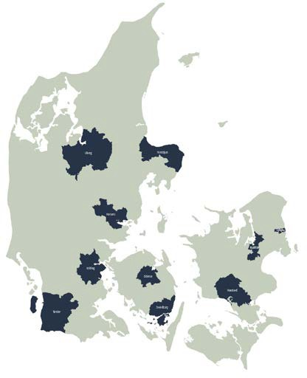
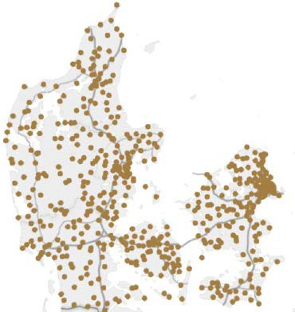
Dataoverblik
1.595
respondenter fra spørgeskema
94
informanter fra fokusgrupper
Detaljeret indblik i metode, datagrundlag og projektplan findes i rapport via link:
https://deg.dk/udgivelser/brobygning-paa-hhx-htx
Fordeling af kvalitativ data ift. gymnasierne geografiske placering
Geografisk fordeling af kvantitativ data
*Idet undersøgelsen både bygger på kvalitativ og kvantitativ data,
benævnes undersøgelsens deltagere ’Informanter’ i undersøgelsens materialer.

Slide 4
RESULTATER FRA BROBYGNINGSUNDERSØGELSEN
Resulaterne viser hvilke kriterier, der skal opfyldes for, at brobygningselever oplever brobygning som succesfuld og som brugbart indspark, når de vælger uddannelse.

Slide 5
Ifølge data virker brobygning, når brobygningseleverne kan:
AFPRØVE
FAG
OPLEVE
SKOLEN
MØDE
ELEVER
OPLEVE ENGAGEREDE LÆRERE

Slide 6
Oplevelser der bidrager til beslutningsgrundlag
Fire vigtige kriterier for at elever oplever brobygning som succesfuld og som brugbart indspark, når de vælger uddannelse:
1
Mulighed for at afprøve de fag der er særegen for gymnasieretningen.
2
Opleve skolen i og uden for timerne for at kunne se, hvilken hverdag man vil få på gymnasiet.
3
Tale med elever om hvordan det er at gå på gymnasiet. Opleve og mærke deres hverdag og undervisning.
4
Møde lærere som er engagerede, imødekommende og autentiske.
“
Det er fedt at komme ud og se, hvordan det rent faktisk er på skolen. Se hvordan folk er på skolen. Hvad man plejer at gøre og sådan. Så mærker man det der
fællesskab. Det tror jeg giver én mere lyst til at vælge det. Men hvis vi nu kunne have været med ude i en klasse og se, hvordan det egentlig er i undervisningen,
så ville det kunne afklare én mere i det valg, man træffer.
Jeg tror, det bliver mere ægte, når man kommer ind i en klasse. Men jeg har prøvet et andet sted at være inde til en time, hvor læreren ikke vidste, at vi kom, og det var ikke særlig fedt. Og så vil man jo også vurdere, om eleverne er deltagende i klassen. Om de slacker. For det har da betydning. I hvert fald for hvilken stud- ieretning man tager. Måske ikke i forhold til hele gymnasiet.
Brobygning skal give forståelse for miljøet på gymnasiet.

Slide 7
Beslutningsgrundlag
Brobygning opleves som afgørende for at blive mere sikker i valg af ungdomsuddannelse.
Ved ikke 11%
Kvalitativ data viser begrundelse hos dem, der er ble- vet mere i tvivl:
Brobygning har gjort mig mere i tvivl 16%
Oplevelsen af et vellykket brobygningsforløb på en gymnasieretning, man ikke troede, man ville vælge, kan give tvivl, da det opleves som et attraktivt valg. Dermed bliver valget mellem flere muligheder svæ- rere.
Brobygning har gjort mig mere sikker 55%
Brobygning har ikke gjort nogen forskel 18%
Et godt beslutningsgrundlag bygger på reelle oplevel- ser af, hvordan gymnasiet er, hvilke fag uddannelses- retningen indeholder, og hvad den endelige studen- tereksamen kan bruges til.
Har brobygningsforløbet på dette gymnasium givet dig mere afklaring på, hvilken ungdomsuddanelse du vil tage?
1.522 informanter

Slide 8
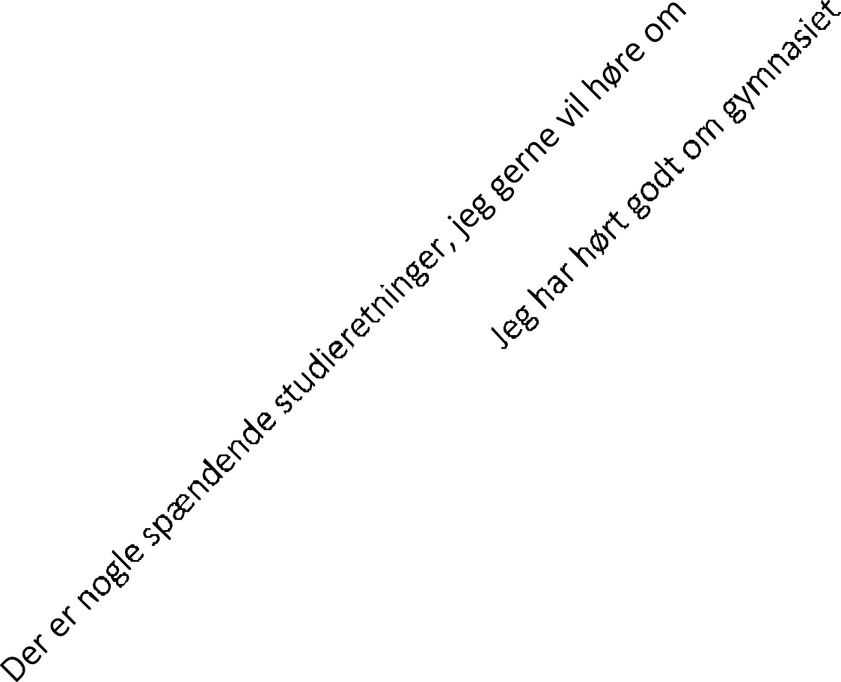
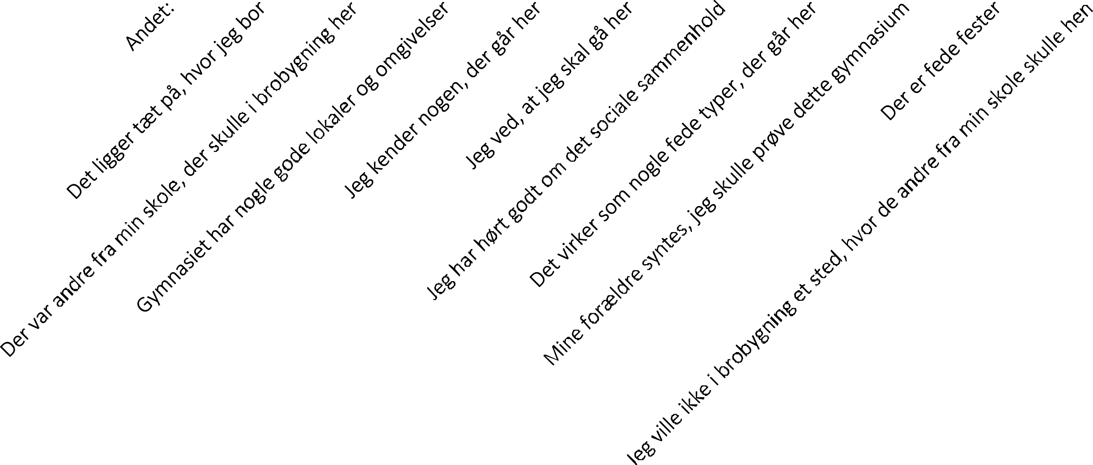
Identifikation
Identifikation er ikke afgørende for valget af brobygning, men det er helt afgørende for at vælge gymnasium/gymnasieretning, at føle at man passer ind.
50,0%
40,0%
9. klasse samlet
Hvad er årsagen til, at du er på brobygning på
netop dette gymnasium?
krydset med Klassetrin samlet
delt i 9. og 10. klasse.
1.524 informanter
10. klasse samlet
30,0%
I alt
20,0%
10,0%
0,0%

Slide 9
“Skolens ry gør noget for, om man kan se sig selv gå der.
Identifikation vurderes gennem gymnasiets omdømme og
brobygning.
Vigtigt at føle sig velkommen ved brobygning og besøg.
(...)
Brobygning er en vigtig faktor. Du kommer rent faktisk ud og ser uddannelsen og ser de elever, der er der og måske endda snakker med nogle af dem. Så finder du også ud af, hvordan de egentlig er.
Vil kunne spejle sig i fælles interesser og mennesketyper.
Kønsmæssig identifikation er ikke uvæsentlig.
Altså på HTX tænker mange, at de alle sammen er nørder, men sådan er det jo overhovedet ikke, når du er herude. Nu er der jo ikke noget negativt i at være en nørd, men vi har jo alle en forestilling om, hvad en nørd er. Og det er ikke det, de udstråler her.
Faglig og interessemæssig identifikation er højest prioriteret på HHX og HTX. På STX er det i højere grad
stedbundet identifikation hængt op på det enkelte gymnasium.
Skelner ikke i samme grad mellem gymnasier/skoler på HHX og HTX som på STX. Det er mere retningsbestemt.
10. klassere er mere tilbøjelige end 9. klassere til at føle sig tvunget til at vælge bro- bygning et bestemt sted.

Slide 10
Skolens ry
“
“
(...) Og så er der fester. Det gør også, at man kommer rundt og snakker med alle og lærer hinanden at kende. Det er da super vig- tigt. Den her skole har ry for at have nogle mega fede fester med sjove temaer, koncerter og sådan noget. Så når man hører om, at der har været en eller anden fed fest i weekenden så tænker man da også, at det vil man gerne være en del af.
Jeg har hørt rigtig meget godt om den her skole fra mine venner, der går her. Fællesskabet er godt. Også med lærerne og andre klasser. Men de er også ret gode til at sælge sig selv her på den her skole. De holder mange fester, og de reklamerer meget på in- stagram. Det ser vi. Og også alle de reklamer de har på Facebook. Pop-ups og sådan noget.
Ryet på den her skole har gjort at jeg meget hellere vil gå her end på det andet gymnasium. Alt lyder bare meget mere spændende og de er bedre til at vise, at det er en fed skole med et godt sam- menhold.
Det er meget andre elever, der udtaler sig. Kommer med deres holdning til skolen og hvad de synes er godt.
(...)
Det påvirker da én positivt, fordi man kan se sig selv i det. Du gider jo ikke spilde tre år mere på noget, du ikke gider.
Skolens ry og omdømme er ikke specielt afgørende for valg af brobygningsforløb, men det er afgørende for det endelige uddannelsesvalg.

Slide 11
Ydre rammer
Skolens rammer
“
De ydre rammer har betydning.
Vi kender alle sammen nogen, der går her. Man hører en masse. For eksempel at det er godt med de nye lokaler. Det er jo så meget federe end at sidde i sådan et gammelt slidt lokale.
Er sigende for hvorvidt brobyg- ningseleverne finder gymnasiet at- traktivt.
Kvantitativ data: Lokaler og omgi- velser er ikke afgørende for valg af brobygning.
Man kan koncentrere sig i længere tid ad gangen i stedet for at sidde i et lokale med tyk luft. Her er det lyst og højt til loftet. Man bliver ligesom mere fokus- eret på sit arbejde.
Kvalitativ data: Rammer har betyd- ning for den samlede oplevelse og beslutningsgrundlag.
Der er også mange aktiviteter, man kan lave i frikvar- tererne og sådan. Der er basket, bordtennis, bordfod- bold og volley. Det gør, at der kommer et fællesskab. Man har det sjovt med hinanden.
Rammer forbindes også med mulig- heder- i pauser og fritid.
Konkrete oplevelser og indtryk fra
brobygning spiller ind.

Slide 12
Overvejelser om gymnasieretning
Fagene interesserer mig
Uddannelsen lød spændende
Jeg har hørt godt om denne gymnasiale uddannelse
Jeg drømmer om at blive noget, der kræver, at jeg tager denne gymnasieretning Jeg er god til de fag, man har på denne gymnasieretning
Jeg kan undgå bestemte fag, der er obligatoriske på de andre gymnasieretninger
Andet: Jeg har hørt at det faglige niveau er højt på uddannelsen
Jeg har søskende, der tager/har taget den samme gymnasieretning Mine forældre har talt godt om denne gymnasieretning
Jeg har hørt at det faglige niveau ikke er så højt på uddannelsen
Hvad er årsagen til,
at du valgte et brobygningsforløb
på netop denne gymnasieretning?
1.532 informanter
0%
5% 10% 15% 20% 25% 30% 35% 40% 45% 50%
“
Interessen og formålet med uddannelsen er højt prioriteret.
Jeg har været i tvivl, om jeg skulle vælge HTX eller en
naturfagslinje på STX. Men jeg kommer til at vælge STX.
Fokus på vigtigheden af at vælge rigtigt. Kan føles som et stort pres.
Jeg ved, at det vil give mig flere muligheder bagefter. Altså
man er ligesom sikker på, at STX er den uddannelse, som giver adgang til de fleste videregående uddannelser. På uni og sådan. Og jeg ved nemlig ikke helt endnu, hvad jeg vil bagefter. Så det er jo om at være helt sikker, når jeg vælg- er. Så jeg ikke lægger mig fast på noget.
Gymnasieretninger vælges for nogle på baggrund af påtvungede kriterier, når de skal vælge brobygning.

Slide 13
Behov for afklaring
Behov for viden om, hvad man kan bruge uddannelsen til.
Det er attraktivt for informanterne at få virkelighedsnære oplevelser under brobygningsforløbet.
Virkelighedsnære brobygningsforløb: Autentiske oplevelser der af- spejler den hverdag, som de givetvis vil kunne forvente at få ved valg af denne gymnasieretning.
Virkelighedsnær undervisning: Opgaver og undervisning, hvor de unge kan gennemskue et virkeligt behov eller formål med resultatet. Således opnåes følelsen af at adskille sig fra grundskolen.

Slide 14
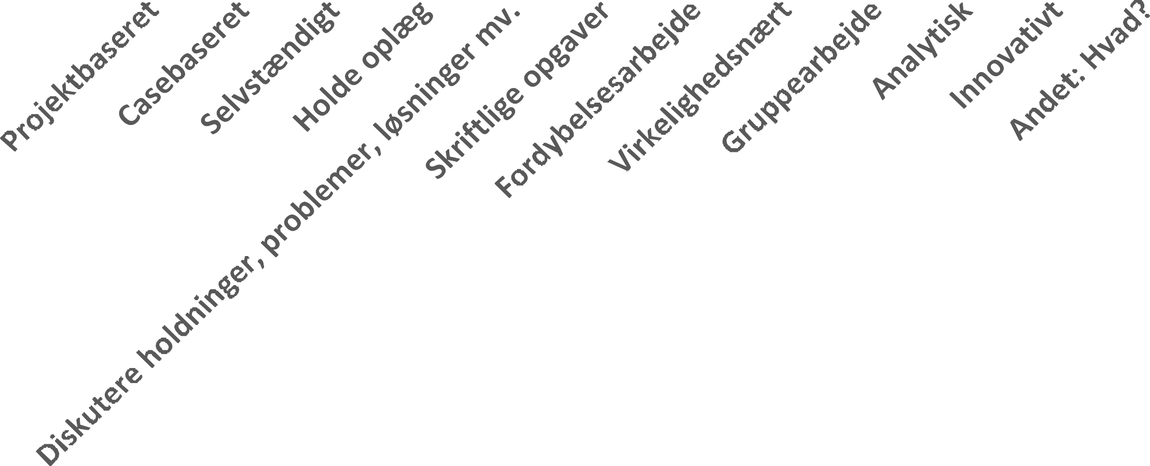
Arbejdsformer
70,0%
60,0%
Hhx - Handelsgymnasium Htx - Teknisk gymnasium Stx - Alment gymnasium
21 % siger at arbejdsformer- ne, de er introduceret til er ’lige mig’.
66 % siger at arbejdsformer- ne er ’ok’.
Langt de fleste finder ar- bejdsformerne relevante og interessante, og som noget der positivt adskiller sig fra det, de hidtil er bekendt med. Der er ikke afvigelser mellem besvarelserne for HHX og HTX brobygningselever eller fordelingen på køn.
50,0%
40,0%
30,0%
20,0%
10,0%
0,0%
Hvilke arbejdsformer er du blevet introduceret til i brobygningsforløbet?
Krydset med
Hvilken gymnasieretning er du i
brobygning på?
1.493 informanter

Slide 15
Brobygning giver særligt indblik i fagene
Hvordan har brobygningsforløbet givet dig en forståelse for ungdomsuddannelsen?
Brobygning har givet mig en større
forståelse for, hvilke fag uddannelsen har.
1.484 informanter
I mindre grad ^{Slet ikke}
Informanterne oplever i særlig grad, at brobygningsforløb gi- ver indblik i, hvilke fag uddan- nelsen har.
Derudover oplever 44% ’i høj grad’ at få en fornemmelse af, hvordan deres hverdag vil se ud, hvis de vælger uddannel- sen. 36% oplever dette indblik ’i nogen grad’.
Der opnåes ringere indblik i, hvad uddannelsen kan bruges til, og hvor mange lektier der skal laves, hvis uddannelsen vælges.
I nogen grad 18%
I meget høj grad 31%
I høj grad 47%

Slide 16
KENDSKAB
Resulaterne peger på, hvilket kendskab brobygningseleverne har til HHX og HTX. Herunder hvilket grundlag kendskabet byg- ger på.

Slide 17
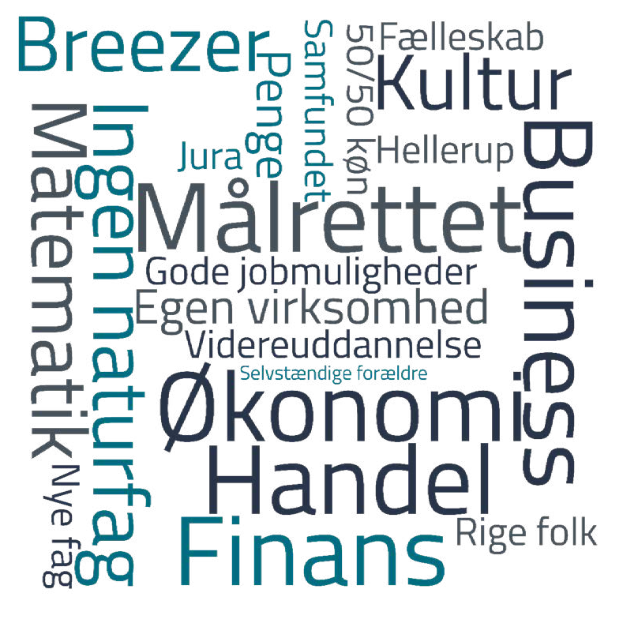
Kendskab til HHX
Ordsky sammensat af de unges ord om kendskab til HHX, som det fremgår af den kvalitative data fra fokusgruppeinterviews.
“
Det er da en drøm at kunne starte sit eget firma og kunne leve af
det. Jeg vil gerne have en masse ansatte, der kan finde på produk-
ter, for det er jeg ikke kreativ nok til. Men ligesom at gøre det til
noget stort. Og så være sin egen chef. Hellere være chef end selv at have en.
Det er helt sikkert hårdt arbejde. Men det er en del af kontrakten. Ellers tænker jeg ikke engang man søger ind på hhx.
“
Jeg tænker, at mange vælger HHX for at komme af med fysik/kemi og alt det der tekniske. Og for at komme væk fra de normale folke- skolefag.
Nu har man lige kæmpet 10 år med folkeskolefag. For eksempel fysk/kemi har du nok ikke kunne lide ret meget, hvis du vælger HHX. Så er du nok mere til det sproglige og matematik.

Slide 18
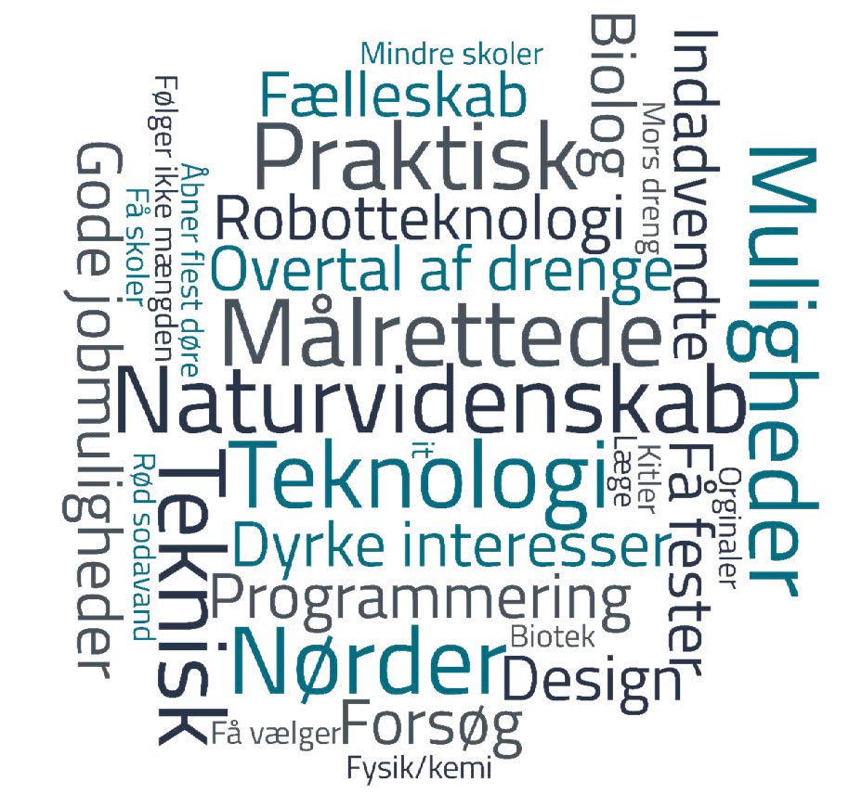
Kendskab til HTX
Ordsky sammensat af de unges ord om kendskab til HTX, som det fremgår af den kvalitative data fra fokusgruppeinterviews.
“
Jeg tror, at dem der vælger HTX er sådan lidt vilde typer. Dem der
ikke passer så meget ind. Så hellere have sin egen mening og vælge
sin egen uddannelse. I stedet for at følge mængden.
De står ligesom ved, at det der med naturfag er det de brænder
for.
Det er også tit de der nørdede typer, der interesserer sig helt vildt for en bestemt ting. Dem der bare ved, hvad de vil.
Jeg ved ikke, helt hvad jeg vil, og måske er jeg heller ikke en helt så stor en nørd. Men jeg er nok mest i tvivl, fordi der er så mange drenge på HTX, og jeg synes, det kunne være fedt med lidt blandet. Også med fester og sådan.

Slide 19
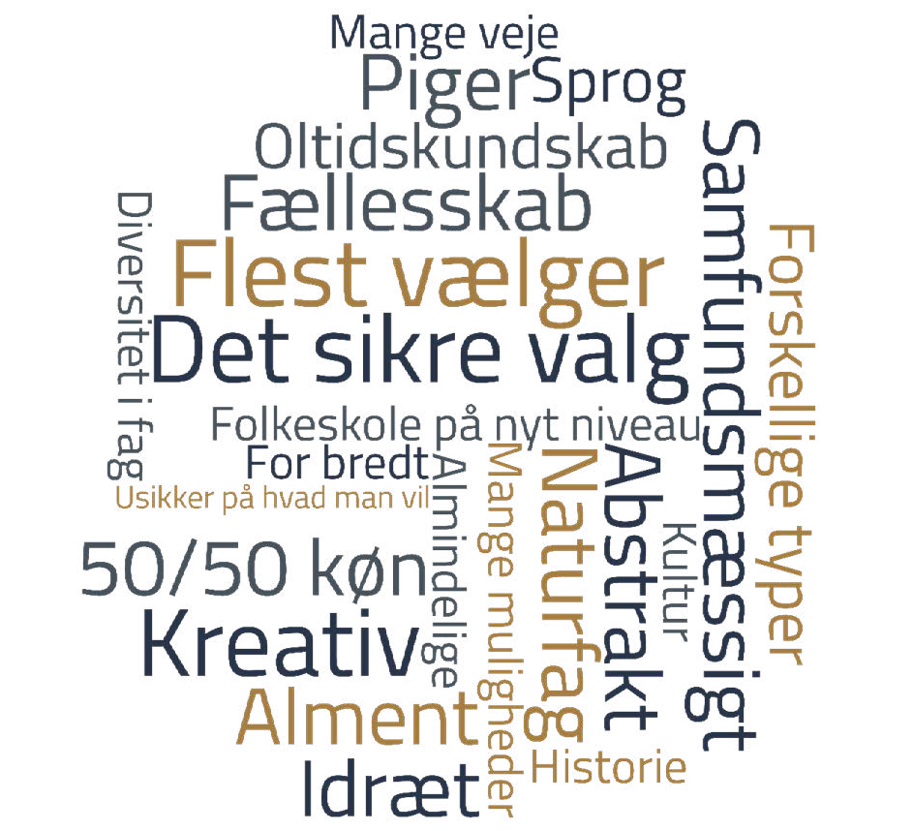
Kendskab til STX
Ordsky sammensat af de unges ord om kendskab til STX, som det fremgår af den kvalitative data fra fokusgruppeinterviews.
“
Den hedder egentlig almen, men det er sådan meget almindeligt. Det er den, der minder mest om folkeskolen. Det er en forlængelse. På htx eller hhx der fokuserer man på noget. Stx der fortsætter man lidt på det, man allerede har. Selvfølgelig på et højere niveau. Dem der ikke ved, hvad de vil, tager STX. Det er den sikre vej. Det er sådan lidt af det hele.
(...)
På htx sagde de, at der var to elevfester og på stx hørte jeg, at der var 5 stykker, og så var jeg overbevist om at jeg skulle på stx. Og det er tit det, man hører, synes jeg. At stx det er meget skolen det handler om.

Slide 20
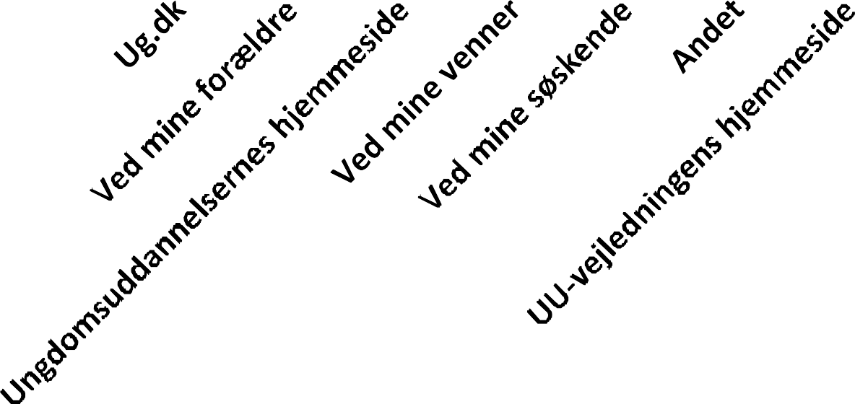
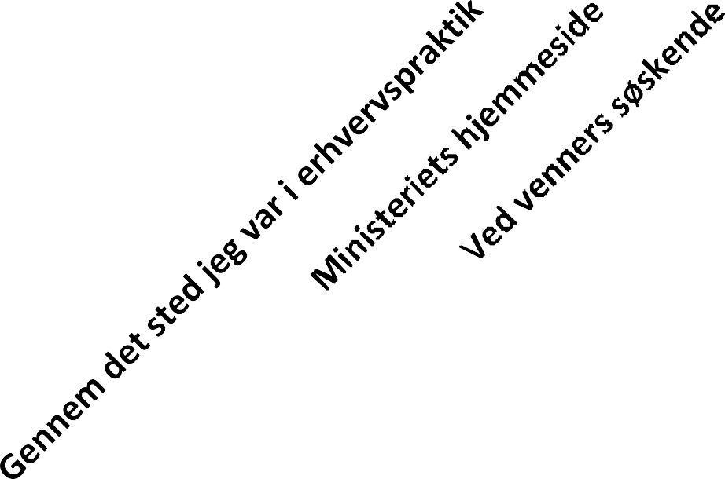
Informationssøgning
Søger information på ug.dk.
Introduceret af uu-vejledningen.
“
50,0%
UU-vejlederen har bare sagt, at hvis man er i
tvivl om noget, kan man søge på ug.dk. Men
Der søges generelt begrænset på eget initiativ. Mest for at af- eller bekræfte informationer eller antagelser om gymnasie- retningens indhold.
hvis man vil vide mere om det, så må man jo
40,0%
vælge brobygning. Det er jo først der, man ser hvilket fag, de har på uddannelsen. Hvad man lærer, og hvad man kan bruge det til videre i
livet.
30,0%
20,0%
Forældre hjælper med at finde informationer, men målrettet bestemte uddannelser eller retninger.
10,0%
0,0%
Informationsøgning sker ikke i udpræget grad på SoMe. Det fænger, når der opleves aktivitet. Elevfortællinger og sociale arrangementer er det interessante.
Hvor har du søgt informationer om uddannelse i din fritid? (muligt at vælge flere)
1.423 informanter

Slide 21
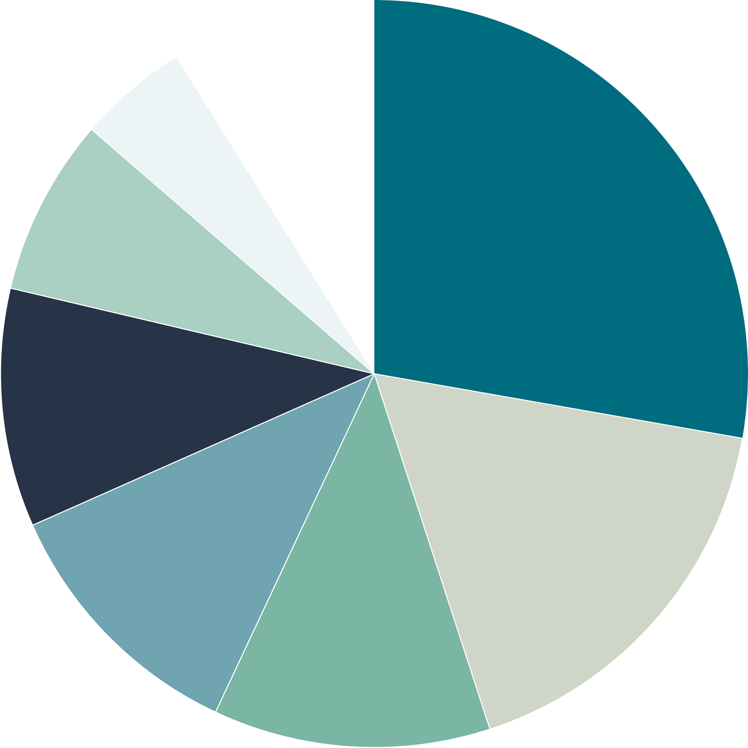
Influerende personer
Mine venners/veninders forældre En voksen jeg kender gennem mine fritidsaktiviteter
Mine forældres venner Nogen jeg kender gennem mit fritidsjob
Mine bedsteforældre
^{Andre:} Der hvor jeg var i erhvervspraktik
83 % har talt med forældre 51 % har talt med venner
64 % beslutter i ’meget høj grad’ selv, hvilken ungdomsuddannelse de vælger.
Mine forældre/værge
Andre i min familie
Måden de bruger andre på:
Søskende
Forældre:
Bruger forældre til at bekræfte egne ta- lenter og interesser. Om gymnasieretnin- gen er relevant. Mener dog ikke at for- ældre er opdateret på aktuelle, nutidige muligheder.
Mine venner/veninder
Mine lærere
En UU-Vejleder
Hvem har du talt med om, at du snart skal til at vælge en ungdomsuddannelse? (muligt at vælge flere)
1.447 informanter

Slide 22
“
“
Jeg snakker selvfølgelig med mine forældre om
Mine forældre de støtter mig da. De vil jo gerne have, at jeg træffer et valg hurtigst muligt. De siger måske, ‘jamen det her er du god til’. Måske skal du være noget inden for det her.
Venner/veninder:
Bruger venner/veninder til at spejle sig selv i. Det er særligt bekendte, der går på et gymnasium i forvejen. Pejlemærke for identifikation med forskellige gym- nasier. De informanter, der taler med søskende om uddannelsesvalg, henviser ofte til ældre søskende, som bruges på samme måde som venner/veninder. Når venner og søskende fortæller om gym- nasier, forholder informanterne sig ukri- tisk. Herved mani-
festeres omdømmet hurtigt.
at skulle vælge, men de vil så gerne hjælpe, og
det vil jeg faktisk ikke have. Det er mig selv, der skal vælge, og jeg vil ikke lade dem påvirke mit valg. Det er jo min egen beslutning.
Altså jeg er for eksempel meget regelret. Jeg kan godt lide at have min dag planlagt. Og hvad passer så til mig som person. Det er ikke for- di, det skal være nemt. Det er federe, at det er svært og spændende end nemt og kedeligt.
70%
60%
Hvilken vejledning har du mødt på din grundskole indtil nu?
50%
(muligt at vælge flere)
1.428 informanter
40%
UU-vejleder og lærere:
Information der opnåes via UU-vejledere og lærere er afgørende for viden om mu- ligheder for uddannelsesvalg. Vigtig da det er basis for beslutningsgrundlag og valgtanker.
30%
20%
10%
0%
Fælles vejledning for hele klassen af en UU- Vejleder
Fælles vejledning for hele klassen af min lærer
Personlig vejledning af Personlig vejledning af en UU-Vejleder mine lærere
Vejledning online
Vejledning uden for min skole
Andet

Slide 23
To overordnede kategorier der kan arbejdes ud fra
Planlægning af brobygning
Oplevelse af brobygning
Tiltrækning til HHX og HTX
Valg af uddannelse

Slide 24
Planlægning af brobygning
Oplevelse af brobygning
Brobygning hjælper med at afklare uddannelsesvalg gennem autentiske oplevelser.
Mødet med nuværende elever skaber indsigt i hverdagen. Identifikation vurderes gennem oplevelser i brobygningsforløb.
Eleverne har behov for at få indblik i det særegne ved gymnasieretningen, for at kunne sammligne med alternativer. Oplevelsen af engagerede lærere giver indtryk af en spændende gymnasietid
Behov for synliggørelse af et virkeligt behov eller formål med resultater, der læres i undervisningen. Overblik over, hvad uddannelsen er adgangsgivende til er vigtige bidrag til beslutningsprocessen.

Slide 25
Tiltrækning til HHX og HTX
Valg af uddannelse
Identifikation vurderes ud fra ry og omdømme for HHX eller HTX. Både socialt, kønsmæssigt og fagligt.
Faglige interesser og formål med uddannelsen er afgørende for valget.
Ydre rammer er betydningsfuldt for valget, da det forbindes med muligheder i og uden for undervisningen. Forældre be- eller afkræfter aktualiteten af alternativerne ift. faglige, sociale og personlige interesser.
Venner bruges til at fornemme indentifikation og omdømme.
UU-vejledere og læreres videndeling leder til hurtig afklaring på enkelte alternativer. Ved kollektiv vejledning. Søger information om få uddannelser på ug.dk. Ikke videbegærlig om informationer eller muligheder.
Registrerer aktivitet på SoMe med sociale aktiviteter og nuværende elever som man kan spejle sig i.

Slide 26
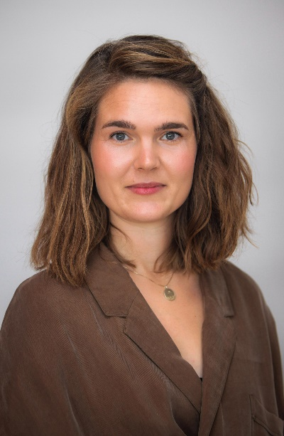
CELF
EUC Lillebælt EUC Nordvest EUC Syd
Frederikshavn Handelsskole
HANSENBERG
Herningsholm Køge Handelsskole Kold College Learnmark Mercantec
NEXT
Partnerskoler i projektet:
Undersøgelsen er udført af:
Niels Brock
Roskilde Handelsskole Rybners
Svendborg Erhvervsskole
Syddansk Erhvervsskole TEC
Tietgen
Tradium
Tønder Handelsskole Unord
Viden Djurs
ZBC
Aarhus Tech
Ann-Sophie Frohmé Schultz
Projektkonsulent, sociolog
Danske Erhvervsskoler og -Gymnasier asfs@deg.dk
Alle projektets materialer fremgår via link:
https://deg.dk/udgivelser/brobygning-paa-hhx-htx
I alt repræsenteret ved 63 gymnasier.

